Slide 1
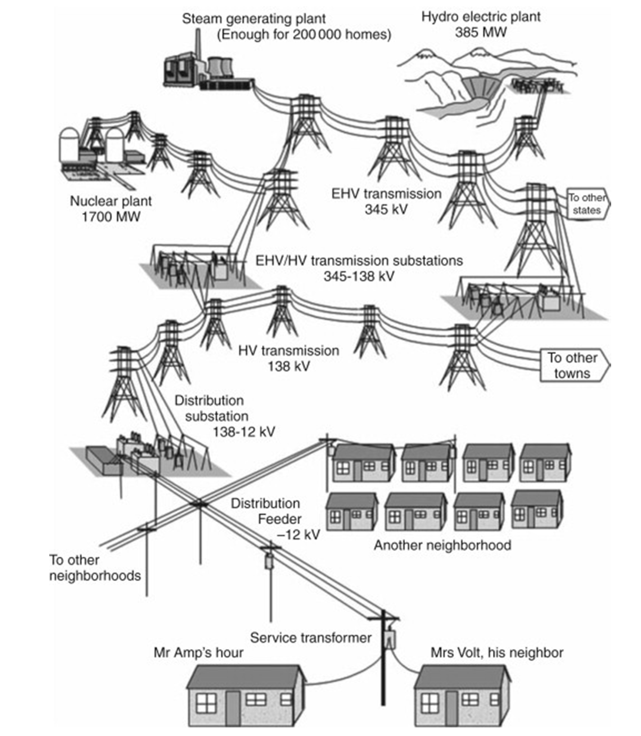
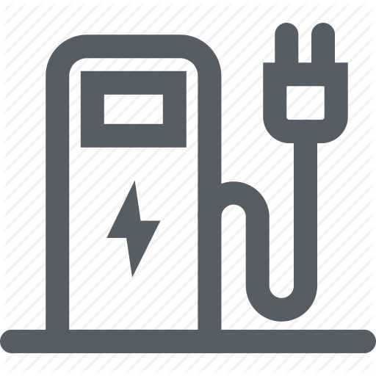






EV
EV
EV
EV
EV
EV
EV
EV
EV

